Slide 1
PCB设计、工装、点胶的检查
技术路线介绍
乔锐 唐远平

Slide 2
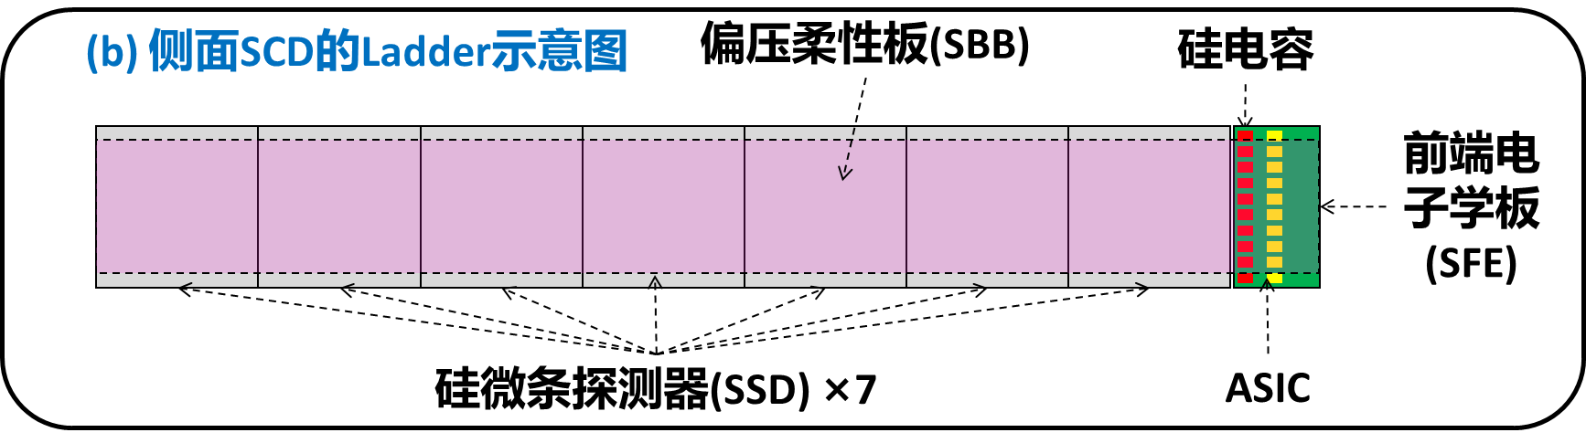
背景：Z型Ladder组装涉及大量器件的配合
分类 | 种类 | 名称 | 当前设计人员
PCB | 3 | 偏压柔性版(SBB)、前端电子学板(SFE)、Z型柔性板(Z-flex) | 龚轲/霍嘉/车永娥
工装 | 3 | 偏压柔性版(SBB)、硅微条(SSD)、Z型柔性板(Z-flex) | 鲁兵/熊佳继
半导体 | 3 | 硅微条(SSD)、IDE1140 ASIC、硅电容(Cap) | 乔锐/唐远平
结构胶图案 | 5 | 前端电子学板粘接(SFE)×1、硅片粘接×2、Z型柔性板粘接×2 | 王昊洋/龙昊雨 王聪聪
导电胶图案 | 3 | 前端电子学板粘接(SFE)×1、硅片粘接×2
备注：×2原因是天体和紫台的点胶龙门行程较小、需要分2次点胶
Notes:
G:\keyan\HERD项目文档\结构\20251230_鲁兵_SCD初样爆炸图.pptx

Slide 3
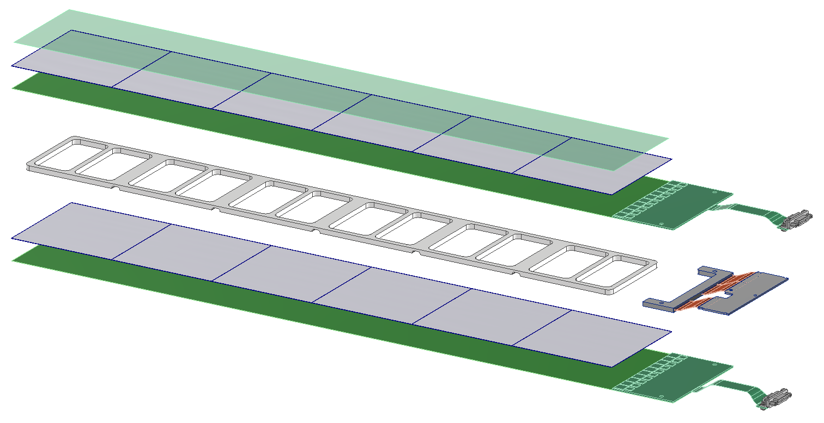
背景：Super-Ladder的点胶复杂性
胶序号 | 粘接物体
1 | Z型柔性板(Z-flex) vs 硅微条(SSD-Z)
2 | 硅微条(SSD-Z) vs 偏压柔性版(SBB-Z)
3 | 偏压柔性版(SBB-Z) vs AIREX
4 | AIREX vs 硅微条(SSD-P)
5 | 硅微条(SSD-P) vs偏压柔性版(SBB-P)
6 | 偏压柔性版(SBB-P) vs 碳纤维(Plane)
Super-Ladder爆炸图 by鲁兵
点胶除了需要确保后续键合可靠外，还需要力学可靠。即要求6层胶线尽可能有重叠区域(主要匹配AIREX)。

Slide 4
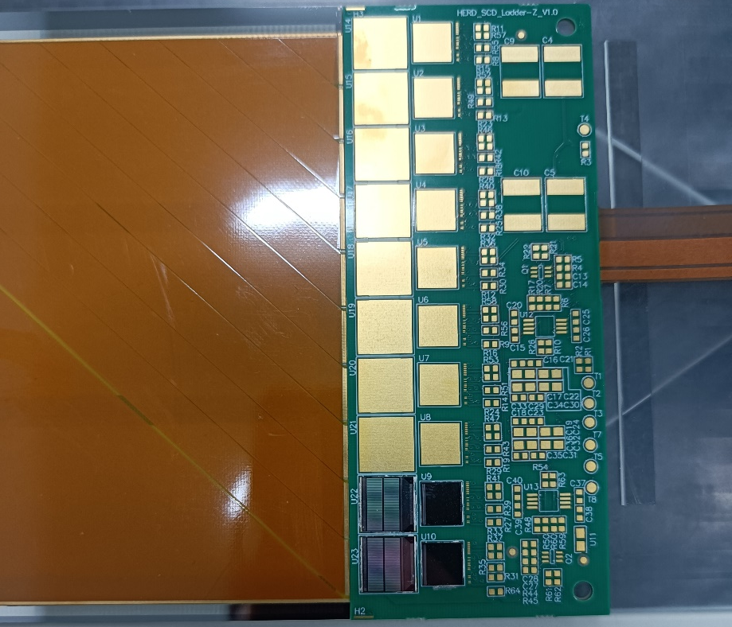
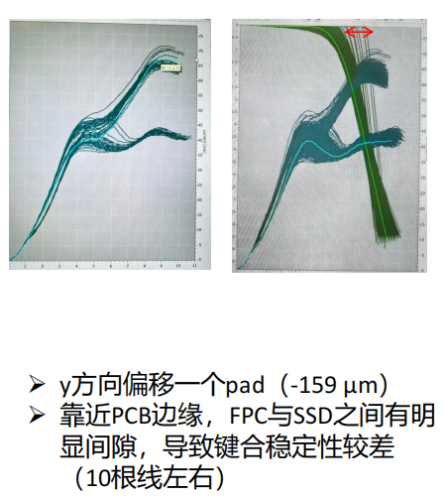
背景：已发现的配合问题
By金梁程龙
由于工装、PCB、半导体设计没有匹配，导致焊盘不对应
Notes:
G:\keyan\学生工作\2026_金梁程龙\进展报告\20260109_Dummy Z型Ladder的OGP测量以及试键合.pdf
G:\keyan\科研任务\260104_王昊洋试装配Dummy Z字型Ladder\照片\

Slide 5
PCB设计、工装、点胶的检查：技术路线
PCB设计
DXF文件
GDS文件
检查程序
工装设计
DXF文件
GDS文件
半导体设计
GDS文件
点胶程序
天体：SRC文件
三号厅：？？
GDS文件

Slide 6
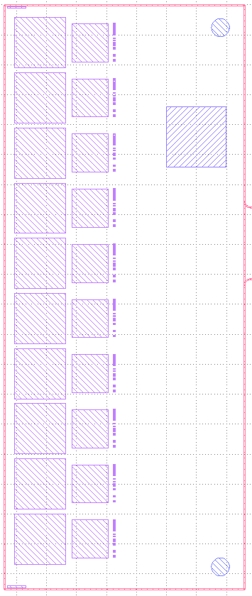
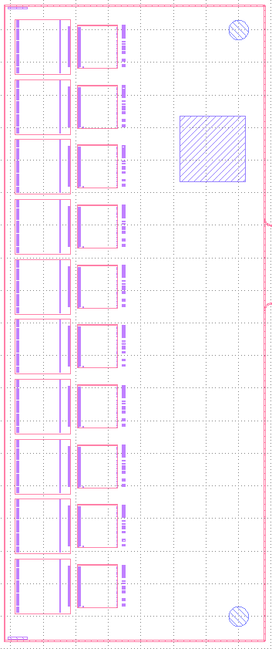
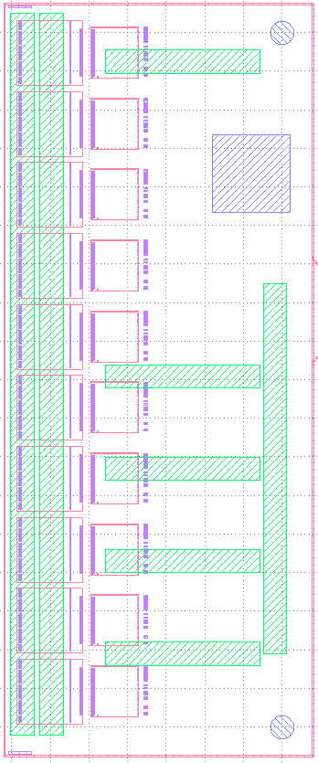
初步成果
读取点胶SRC文件、对齐Marker后转为GDS
读取硅电容和ASIC的GDS文件
第一步：PCB设计图转GDS文件
第二步：硅电容和ASIC设计图替换焊盘
第三步：叠加胶线
Notes:
G:\keyan\GECAM项目文档\CALDB\MyPython\学习Python\GDS_DXF\

Slide 7
总结
SCD的Z型Ladder以及最终的Super-Ladder结构复杂，涉及大量PCB、工装、半导体、点胶的配合，才能确保键合质量以及力学可靠性。
目前已发现配合的问题：
  Z型柔性板(Z-flex)与硅电容(Cap)焊盘错位。
  Z型柔性板(Z-flex)靠近前端电子学板(SFE)缺胶，导致键合不稳定。
目前计划由唐远平使用程序来读取全部设计文件，汇总在一个GDS文件中检查。

